Slide 1
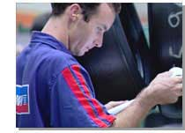

Projeto Fábrica de Brincadeiras
Colônia de Férias na Fábrica de Pneus
Programa Relacionado

Slide 2
Colônia de Férias
Fábrica de Pneus
A Fábrica de Pneus é considerada a maior e mais moderna fábrica do mundo em seu segmento. Não só pelo porte de suas instalações e equipamentos, ou pelo índice de poluição gerada, que é igual a zero, mas também pelas posições que adota e pelos compromissos que assume com a sociedade. Basta dizer que os pneus que fabrica contam com garantia superior de qualidade pelo processo da remoldagem, economizam até 40 litros de petróleo por pneu produzido, em comparação ao processo de produção dos pneus novos.
Seus compromissos são os fundamentos de todas as atividades da empresa, transformando a Fábrica de Pneus em referência

Slide 3
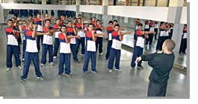

Qualidade de Vida e
ampliação da oferta
de emprego
De que adianta o investimento em instalações modernas e em tecnologia avançada se a qualidade de vida não está em primeiro lugar?
Pensando dessa maneira, a Fábrica de Pneus reduziu a jornada de trabalho – sem mexer nos salários – gerando mais tempo para que seus funcionários se aperfeiçoem, promovendo assim a melhoria da qualidade de vida, aumentando a produtividade e combatendo o desemprego no Brasil.
PROGRAMA RELACIONADO:

Slide 4
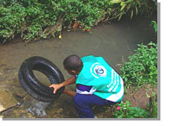

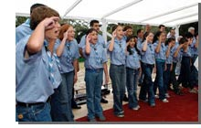

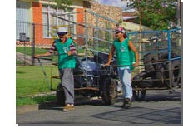
2 – Defesa do Meio Ambiente
O compromisso de defesa do meio ambiente começa na economia do petróleo durante a produção dos pneus Fábrica de e adquire sua melhor expressão por intermédio do Programa Rodando Limpo, aprovado em 2002, pela ONU, no Fórum Rio + 10, em Johanesburgo e indicado aos países membros como exemplo de responsabilidade pós-consumo.
O Rodando Limpo, implementado inicialmente no Paraná, mais tarde nos Estados do Nordeste e com previsão para ser implantado em todas as unidades da federação, coleta os pneus inservíveis que estão poluindo a natureza e os encaminha para uso, como fonte de energia e matéria prima, em fábricas de cimento de todo o país.
PROGRAMAS RELACIONADOS

Slide 5
3. Saúde Pública
Tirar o pneu velho da natureza é tirar o mosquito da dengue de circulação. Ao realizar o Programa Rodando Limpo – mutirão para erradicar a dengue, com a participação da comunidade, a Fábrica de Pneus contribuiu para a redução, em 99,7%, do número de casos de dengue no Paraná, protegendo a vida de milhares de adultos e crianças. E é este o resultado esperado para todos os Estados onde o Programa está sendo realizado.
Programa Relacionado

Slide 6
4. Responsabilidade Social
O Programa Bom Aluno foi criado em 1993 pelos diretores da Fábrica de Pneus, com o objetivo de promover a melhoria social de bons estudantes, de famílias de baixa renda, por intermédio do desenvolvimento educacional e profissional, dando-lhes condições de estudar da 6ª série do ensino fundamental à universidade e à pós graduação.
Programa Relacionado
O Programa Bom Aluno, que hoje abriga 400 alunos mantidos pela Fábrica de, foi criado em 1993, dando-lhes condições de estudar da 6ª série do ensino fundamental à universidade e à pós graduação.

Slide 7

5 - Cidadania
Contribuir para que cada vez mais brasileiros, a começar pelas crianças, disponham dos meios para adquirir, na prática, a consciência de que são membros de um Estado e que se acham no gozo dos direitos e de que também têm deveres relacionados à participação na vida social e política.
Esse é o sentido do quinto compromisso. E com base nele, a Fábrica de fundou o Grupo Escoteiro Guardião das Águas, mantém o Bom Aluno e está construindo, em parceria com o Grupo de Ensino Opet, a Cidade Mirim de Piraquara.
Programas Relacionados

Slide 8
Termo de Abertura do Projeto
Projeto: Colônia de Férias Fábrica de Brincadeiras | Período: de 5 a 30 de janeiro de 2008
Gerente do Projeto Designado: | Gaspar Santos
Equipe Designada
Nome: | Área: | Função:
Gaspar | Administração | Gerente de Projeto
Maria | Psicologia | Supervisora das atividades em relação ao desenvolvimento psico-social
Michelle | Educação Física | Coordenadora das atividades esportivas
Marcos | Logística / Infraestrutura | Apoio logístico
Naiana | Educação Ambiental | Coordenadora das atividades de educação ambiental

Slide 9
Baseada nos compromissos sociais da Fábrica de Pneus, foi concebida a idéia de aproveitar a oportunidade das férias escolares para criar o
projeto Fábrica de Brincadeiras
Justificativa do Projeto:
Aumento da produtividade dos funcionários da empresa que possuem filhos no período de férias escolares
Proporcionar uma maior integração entre pais e filhos num período em que os mesmos não têm com quem deixá-los
Viabilização e manutenção da facilidade
Conscientização e fixação da marca
Contribuir para o desenvolvimento bio-psico-social das crianças.

Slide 10
Objetivos:
Baixar o Índice de Absenteísmo dos funcionários nas férias escolares em x% , com duração de 25 dias (iniciando em 5 de janeiro e com previsão de encerramento em 30 de janeiro de 2010), a um custo máximo de R$10 por participante.
Mínimo de 20 participantes em cada oficina
Alcançar 80% de satisfação dos funcionários

Slide 11
Objetivos/Metas:
Métricas de Qualidade (Indicadores)
Número de participantes por oficina
Índice de absenteísmo
Duração
Custo por participante
Índice de satisfação dos funcionários

Slide 12
Riscos
Chuva
Baixa adesão dos funcionários

Slide 13
Partes Interessadas
Direção da Empresa
Funcionários
Filhos em idade escolar
Voluntários
Consumidores
Mídia

Slide 14
Produto: Colônia de Férias Fábrica de Brincadeiras
Entregas
Sistema de voluntariado (público interno)
A serem realizadas dentro das instalações da própria
empresa durante o período de expediente dos pais:
  Oficinas de artes em geral
  Práticas esportivas
  Refeições
Pesquisa de Satisfação dos funcionários

Slide 15
Premissas:
Grama aparada nos jardins
Segurança para as crianças dentro das instalações
Quadras de esportes em perfeito estado
Restrições
O Projeto deverá ser realizado nas dependências da empresa.
Necessidade de articular parcerias visando o patrocínio para a obtenção de materiais didáticos, recreativos e alimentação.

Slide 16
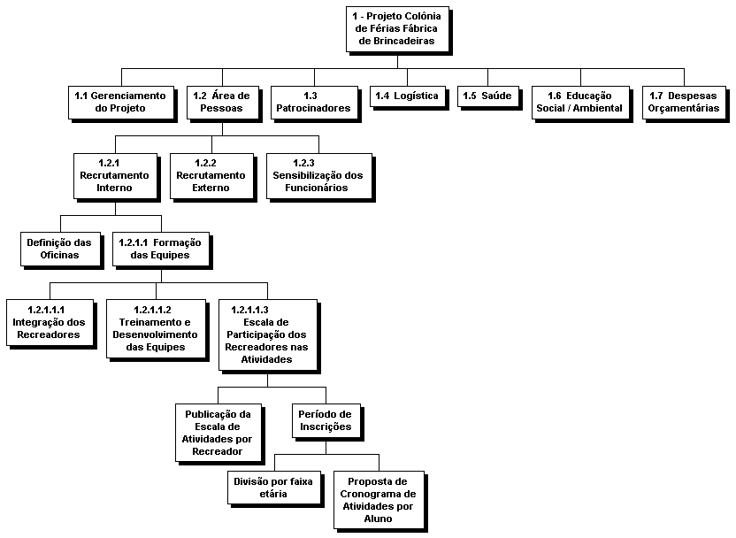
Estrutura Analítica do Projeto

